Slide 1
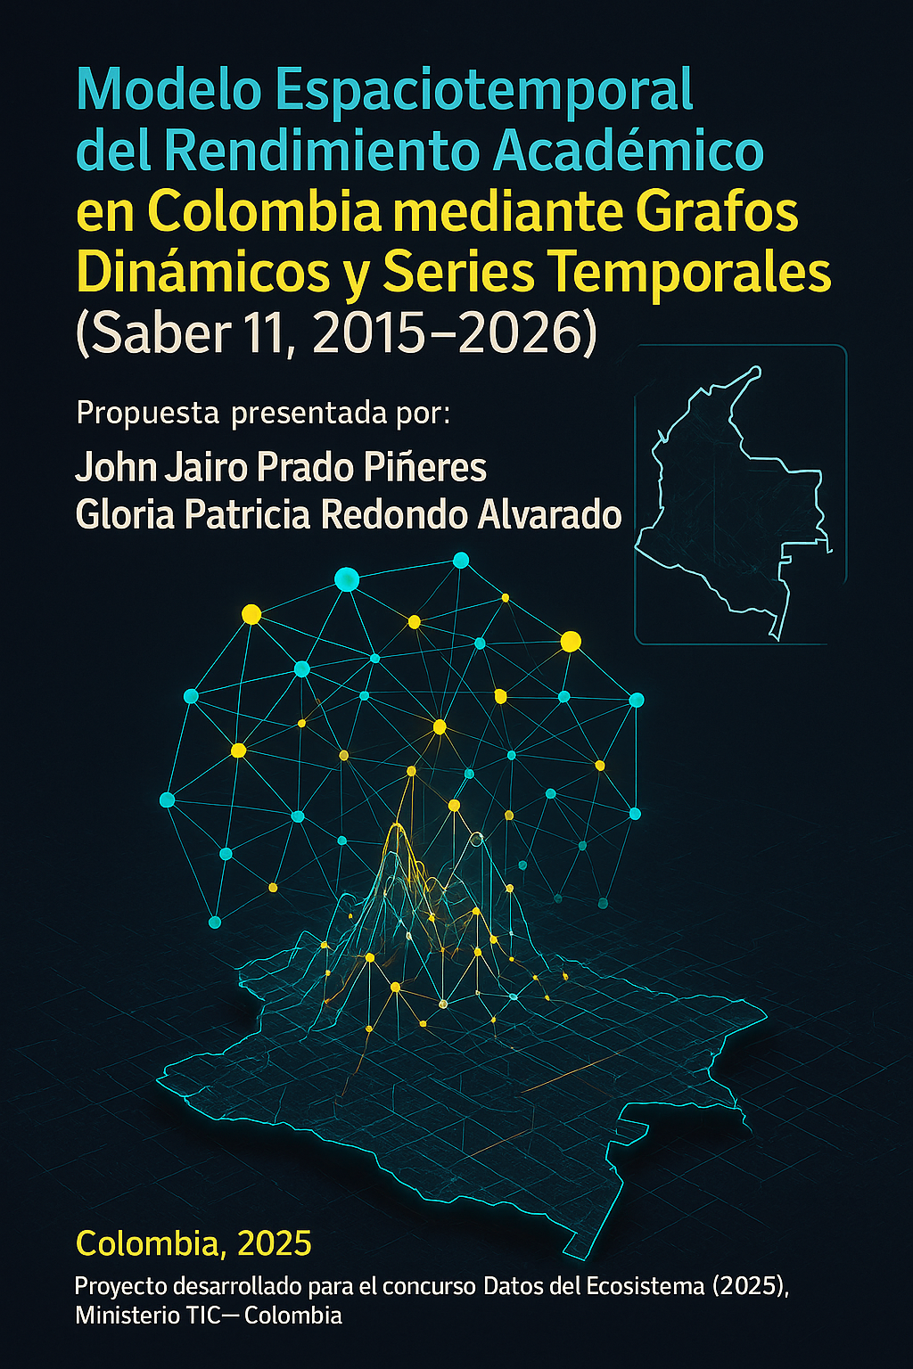
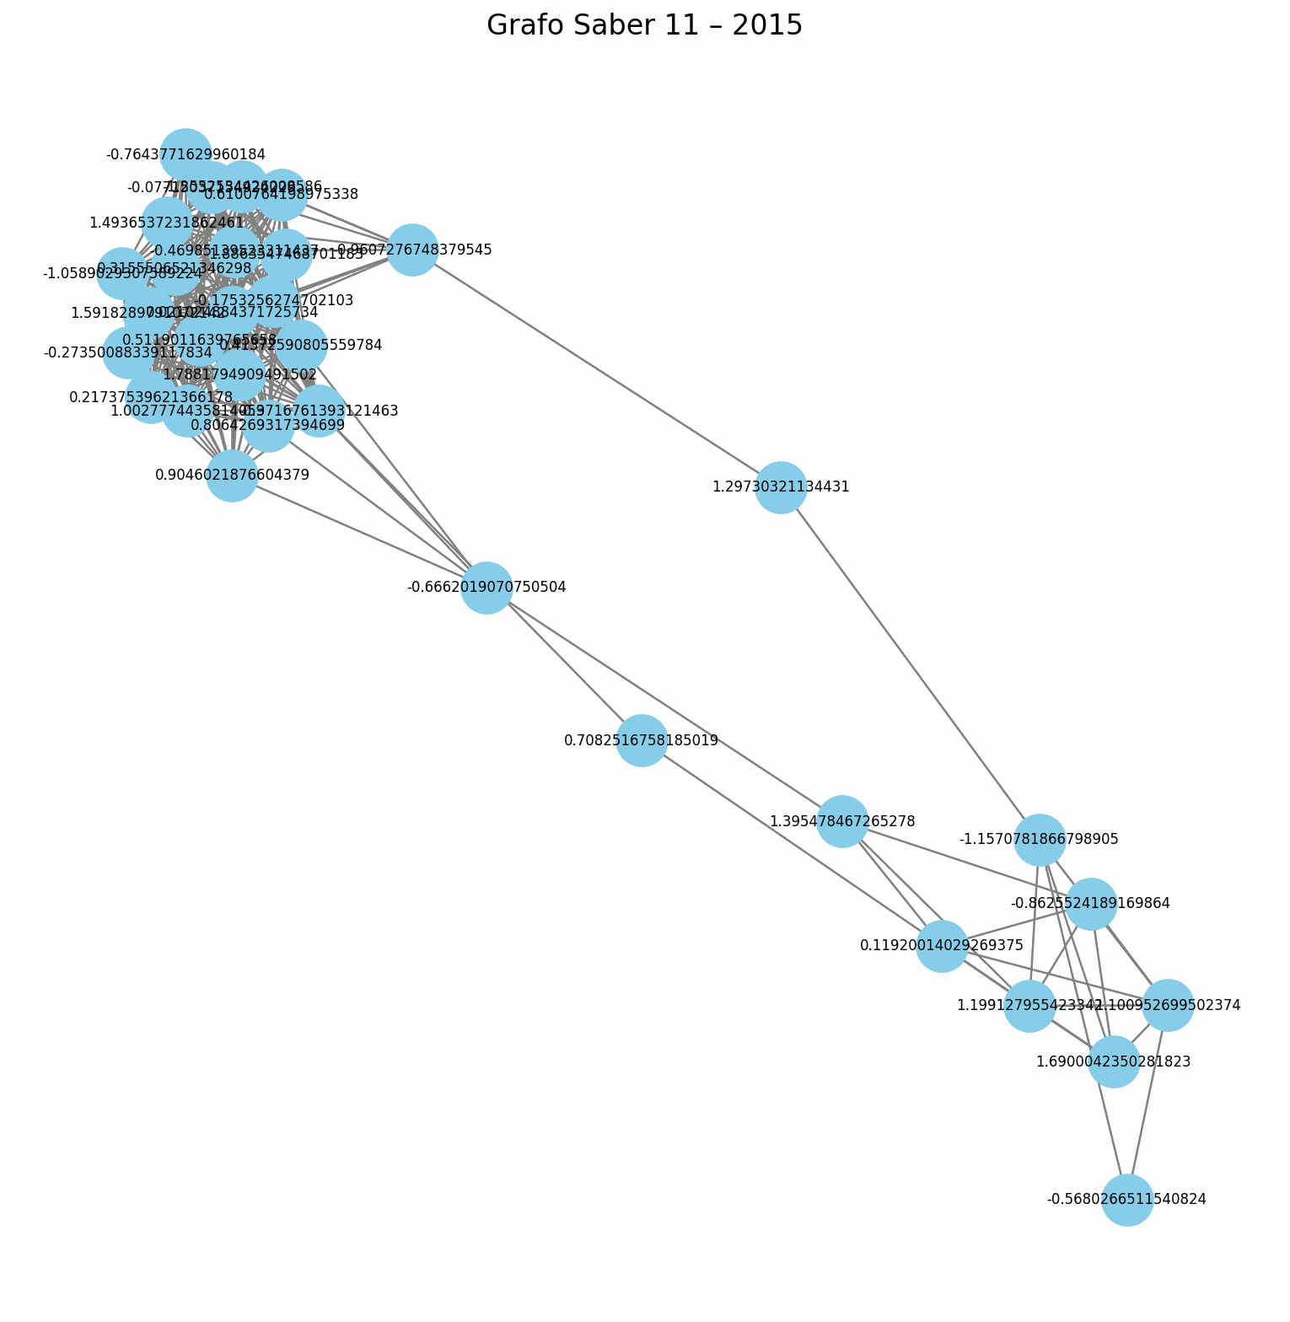
URL: datos.gov.co/stories/s/Concurso-Datos-al-Ecosistema-2025/jy2q-75un
Github: https://github.com/johnky100/modelo-espaciotemporal-saber11

Slide 2


Slide 3


Slide 4
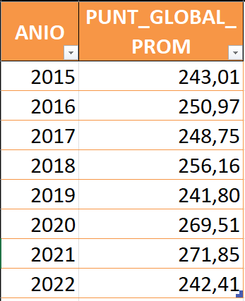
MOTIVACIÓN DEL ESTUDIO
Problema:
El sistema educativo colombiano presenta desigualdades territoriales, rupturas históricas y variabilidad interanual que no han sido analizadas de forma espacio–temporal.
Necesidad:
Modelos tradicionales no capturan:
Dependencias espaciales
Estructuras latentes
Cambios abruptos (2018, pandemia 2020–2021)

Slide 5


Slide 6
OBJETIVO
General:
Desarrollar un modelo espaciotemporal basado en grafos y aprendizaje profundo para caracterizar y predecir la evolución del rendimiento académico (2015–2026).
Específicos:
Construir grafos educativos anuales mediante similitud del coseno entre departamentos.
Generar embeddings estructurales con GraphSAGE y analizar su evolución espacio–temporal.
Entrenar y comparar modelos predictivos LSTM, ST-GNN y T-GCN para estimar puntajes 2023–2026.

Slide 7


Slide 8
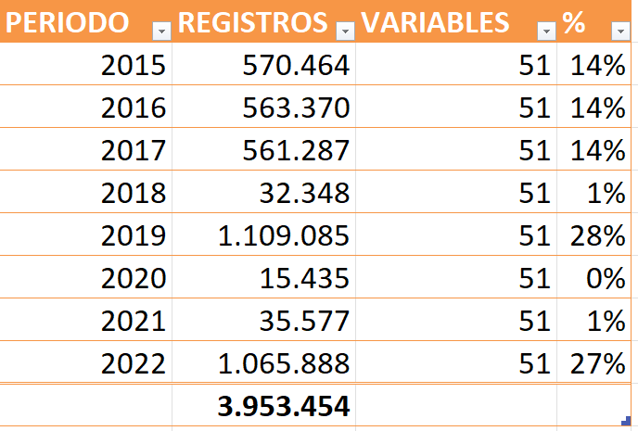
DATOS ABIERTOS
Datos abiertos utilizados
Datos del ICFES Saber 11 (2015–2022)
Rows: 7.109.704, Columns: 51
Datos departamentales disponibles públicamente
Mapas oficiales GeoJSON de Colombia
Todos los datos replicables desde repositorios abiertos

Slide 9


Slide 10
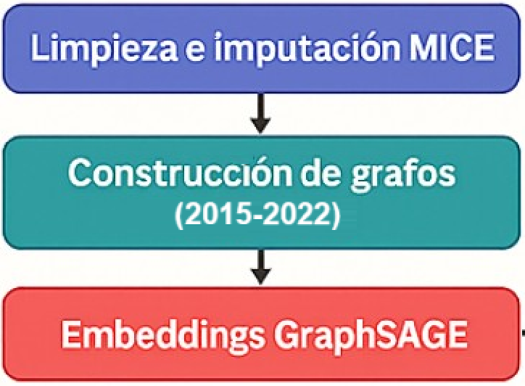
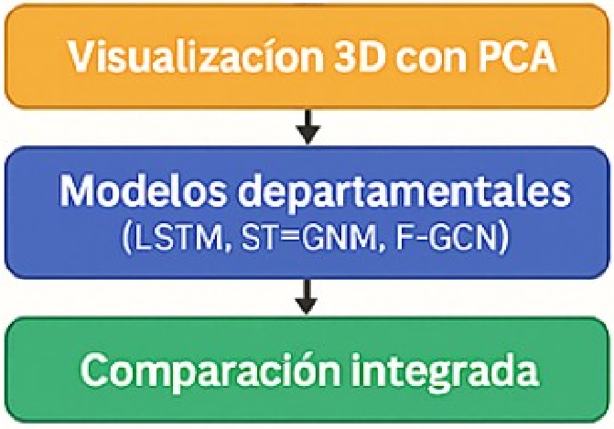
METODOLOGIA AGIL APLICADA AL PROYECTO ESPACIO TEMPORAL
Metodología Hibrida
Scrum + CRIST DM

Slide 11


Slide 12

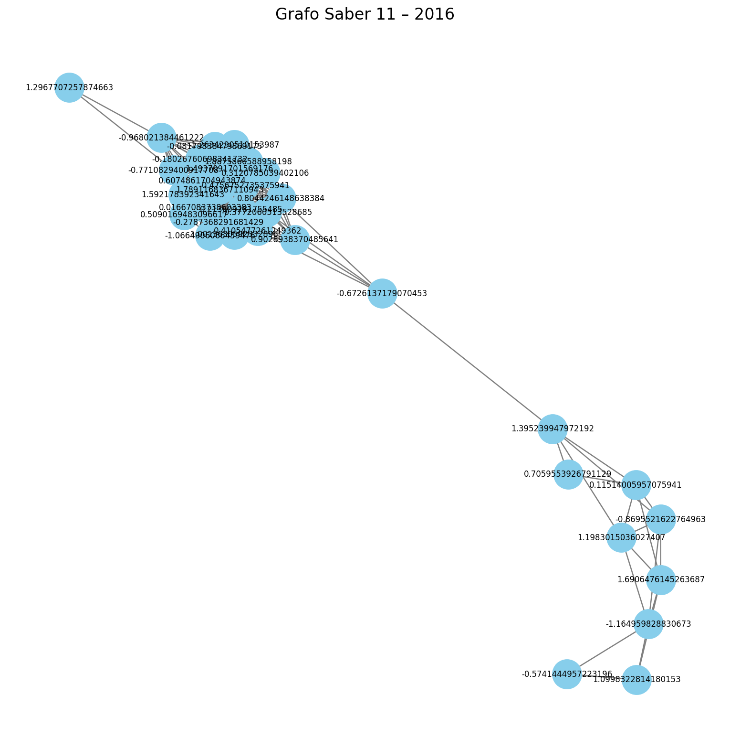
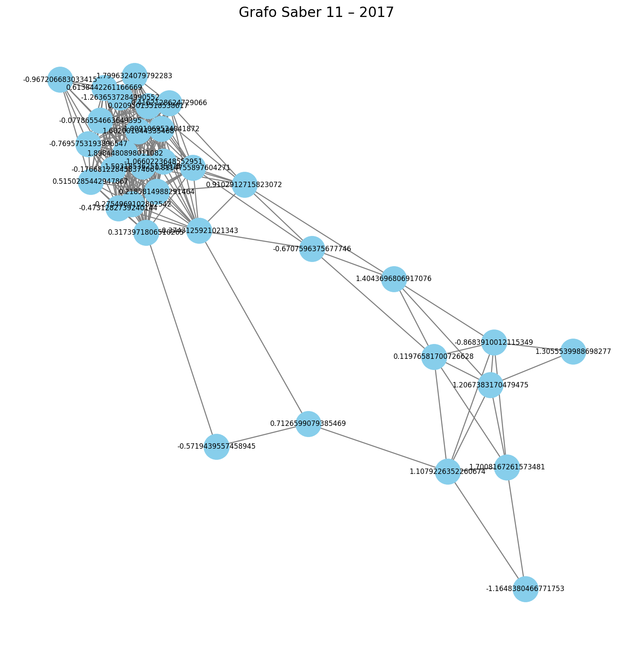
GRAFOS EDUCATIVOS
Estructura observada:
2015–2017: Centro–periferia estable.
Año 2015
Año 2016
Año 2017
Fuente: Elaboración Propia
Fuente: Elaboración Propia
Fuente: Elaboración Propia

Slide 13
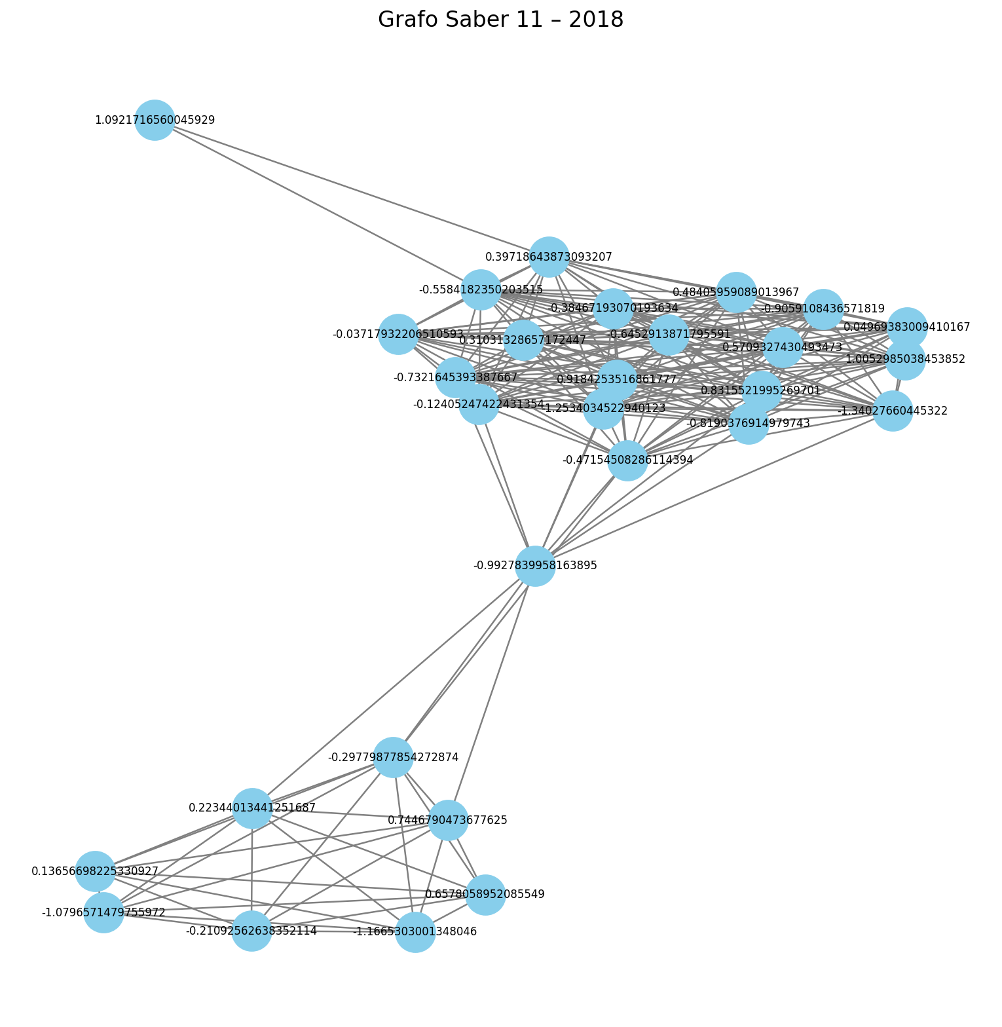
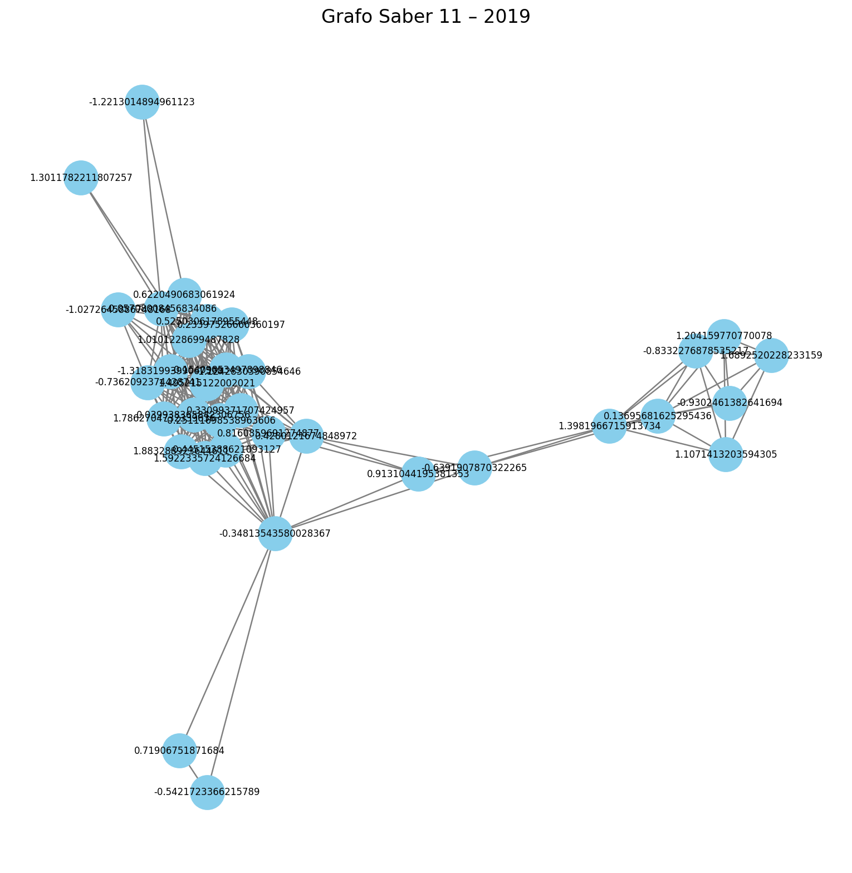
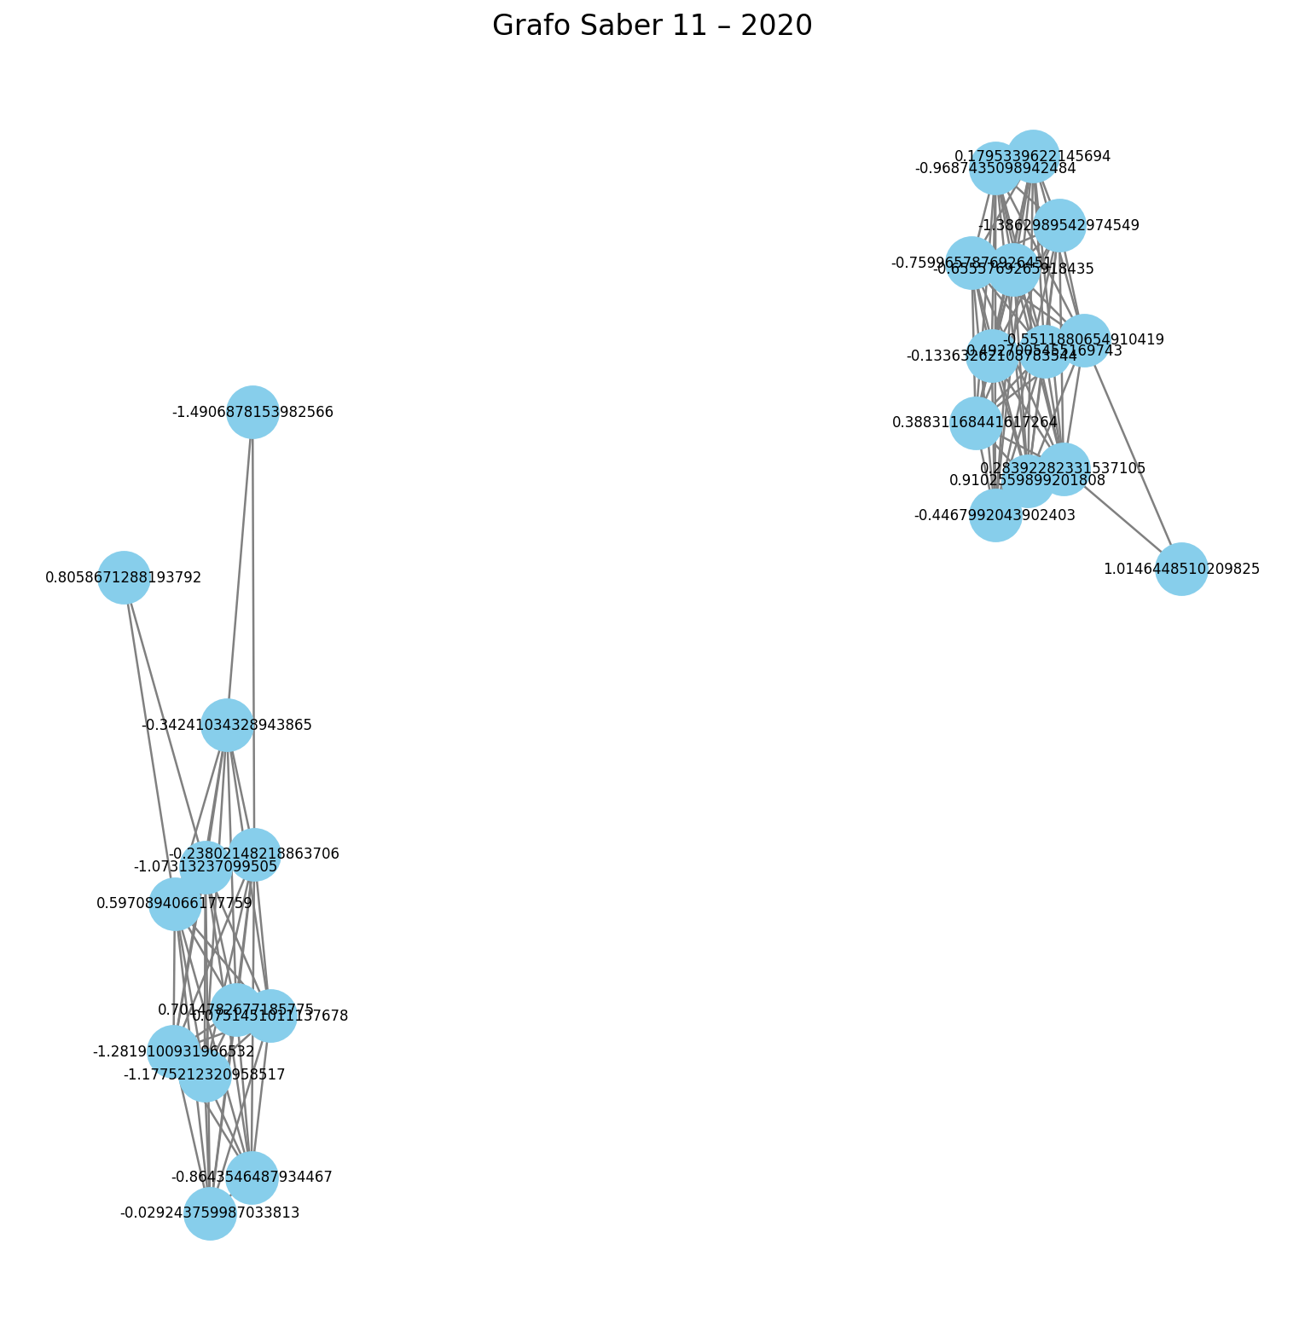
GRAFOS EDUCATIVOS
Estructura observada:
2018: Hiperconectado (anomalía). 2019: Retorno a la normalidad.
2020: Fractura por pandemia.
Año 2018
Año 2019
Año 2020
Fuente: Elaboración Propia
Fuente: Elaboración Propia
Fuente: Elaboración Propia

Slide 14
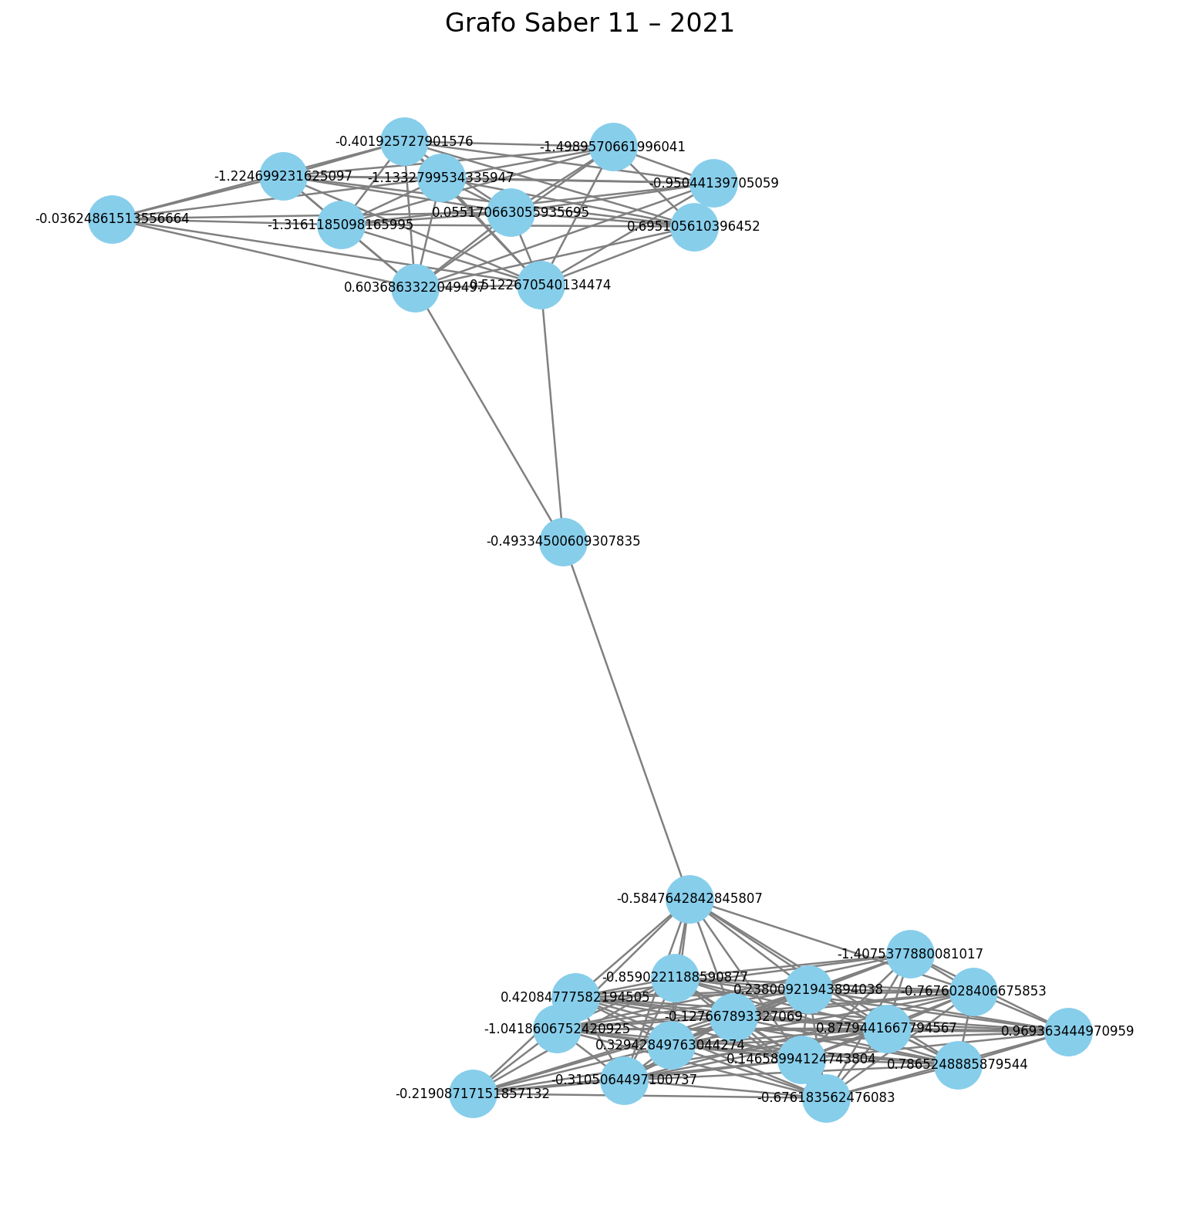
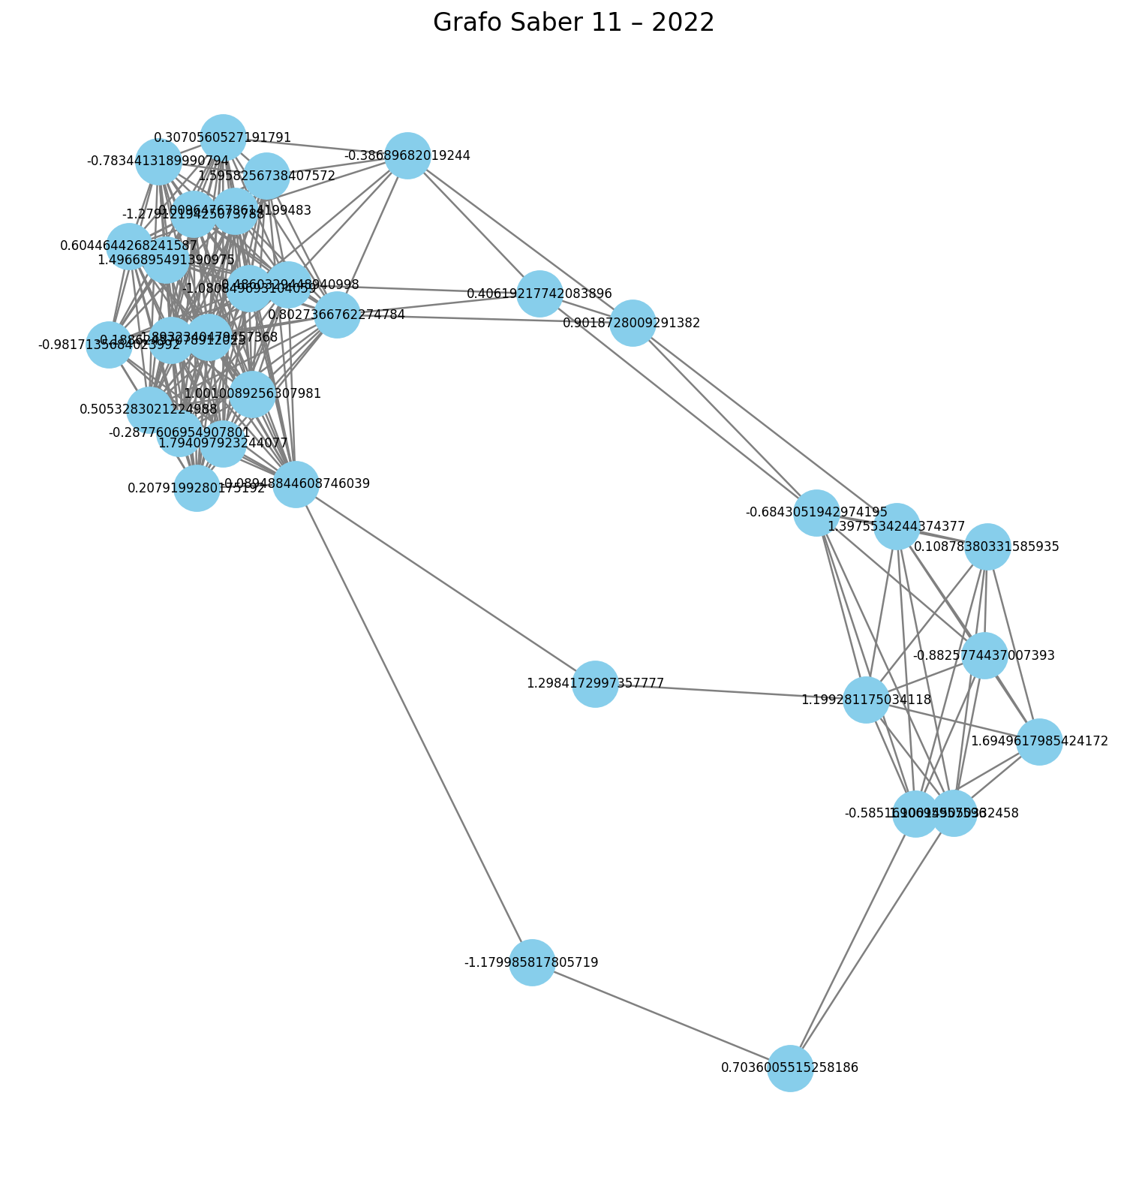
GRAFOS EDUCATIVOS
Año 2015 - 2022
Estructura observada:
2021: Recuperación parcial.
2022: Normalización final.
Año 2021
Año 2022
Fuente: Elaboración Propia
Fuente: Elaboración Propia
Fuente: Elaboración Propia

Slide 15
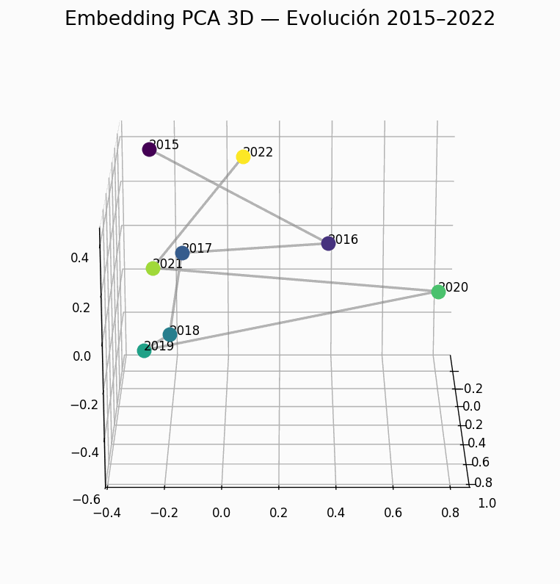
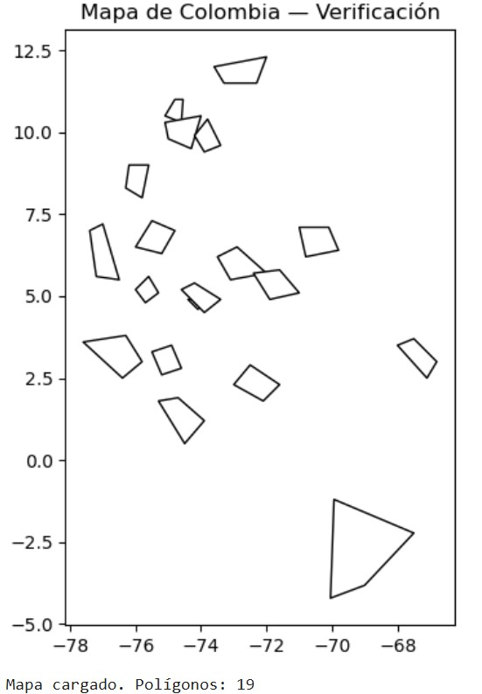
Embeddings GraphSAGE (Graph Sample and Aggregate)
Hallazgos:
Alta estabilidad en 2016–2017. Rupturas claras en 2018 y 2020.
Convergencia en 2021–2022.
PCA 3D
PCA 2D
Fuente: Elaboración Propia
Fuente: Elaboración Propia

Slide 16
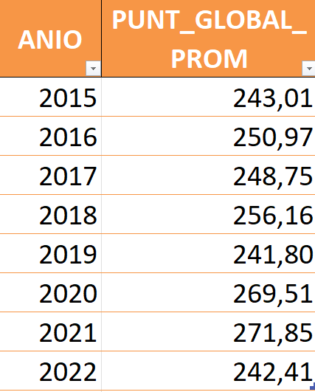
SERIE REAL 2015–2022
Patrones observados:
-Estabilidad inicial.
-Ruptura 2018.
-Máximos históricos 2020–2021 (COVID-19).
-Caída severa en 2022.

Slide 17
MODELO PREDICCION SERIES TEMPORALES
Patrones observados:
LSTM
Modelo temporal puro.
Predicciones:
2023: 259.51
2024: 261.93
2025: 253.75
2026: 253.75
Interpretación: Sensible a rupturas.
Reproduce oscilaciones reales.
Proyecta variabilidad moderada.
ST-GNN
Modelo espaciotemporal (GCN + LSTM). Predicción única: 247.27
Interpretación:
Prioriza la estructura espacial.
Suaviza la variabilidad.
Representa el “nivel estructural promedio” del país.

Slide 18
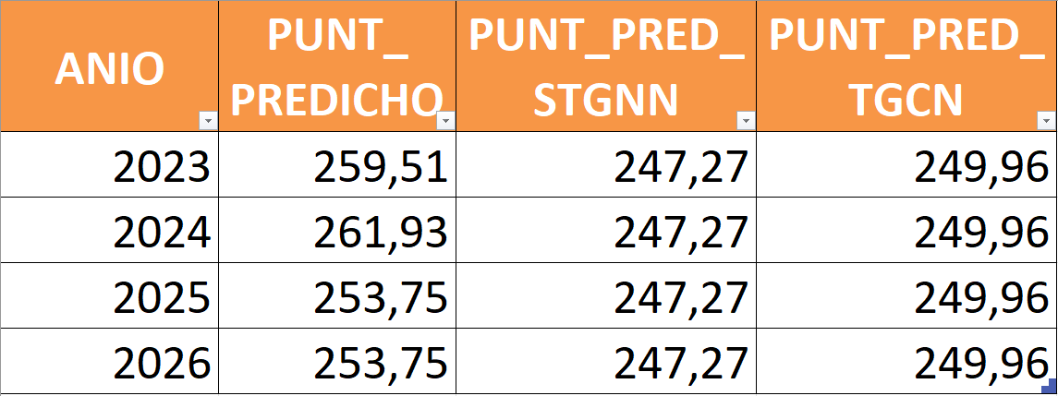
MODELO PREDICCION SERIES TEMPORALES
Patrones observados:
Modelo T-GCN
Modelo híbrido (GCN + GRU).
Predicción: 249.96
Interpretación: Estabilidad moderada.
Equilibrio entre espacio y memoria temporal.
Punto intermedio entre LSTM y ST-GNN.

Slide 19
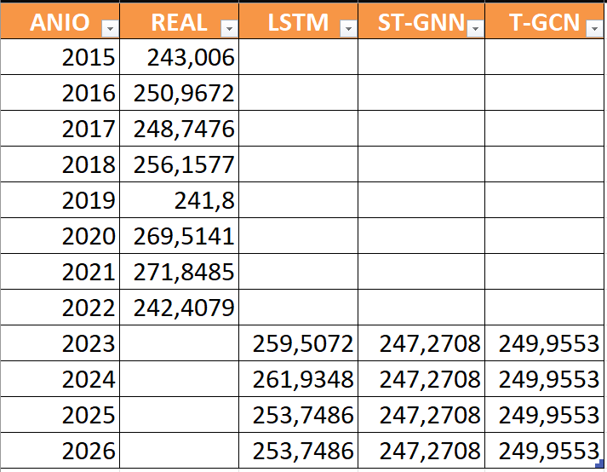
SERIE REAL 2015–2022

Slide 20


Slide 21
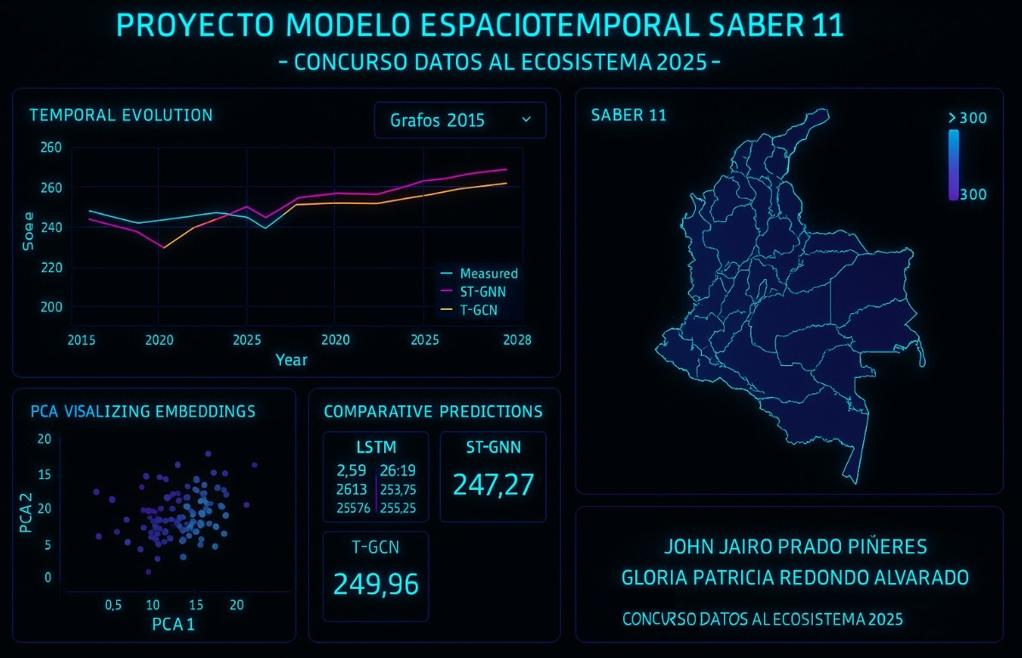
DASHBOARD CONCEPTUAL

Slide 22


Slide 23
DISCUSIÓN
Hallazgos principales:
Las rupturas estructurales están presentes en grafos, embeddings y serie real.
Los modelos GNN tienden a estabilizar las predicciones.
El LSTM reproduce la variabilidad histórica.
Todos convergen a un rango estrecho 247–262 → estabilidad pospandemia.

Slide 24


Slide 25
IMPACTO Y ESCALABILIDAD
Impacto Social y Educativo
Identifica brechas territoriales de rendimiento académico con evidencia científica.
Permite focalizar inversión educativa en departamentos vulnerables.
Facilita monitoreo anual de calidad educativa basado en datos abiertos.
Detecta rupturas estructurales para anticipar crisis educativas futuras.

Slide 26
IMPACTO Y ESCALABILIDAD
Impacto para la Política Pública
Herramienta para análisis del MEN, ICFES y Secretarías Departamentales.
Sustento técnico para estrategias de mejora educativa diferencial por región.
Aporta a la transparencia y al uso avanzado de datos abiertos en la gestión pública.

Slide 27
IMPACTO Y ESCALABILIDAD
Escalabilidad Técnica
Extensible a otros niveles: municipal, institucional y estudiante.
Integrable con nuevas fuentes: SECOP, poblamiento, matrícula, conectividad.
Ampliable a más modelos (EvolveGCN, Graph Transformer, TimeGPT).
Adaptable a dashboards interactivos, sistemas de alerta y analítica en tiempo real.

Slide 28
IMPACTO Y ESCALABILIDAD
Escalabilidad Geográfica y Temporal
Aplicable a toda la serie histórica (2011–2026).
Reutilizable para pruebas Saber Pro, Saber TyT y educación superior.
Valor Estratégico
Primera propuesta en Colombia con grafos dinámicos + modelos espaciotemporales.
Modelo reproducible y totalmente basado en datos públicos.

Slide 29


Slide 30
CONCLUSIONES
El enfoque espaciotemporal es una herramienta poderosa para analizar educación en Colombia.
Los grafos revelan ciclos de estabilidad, anomalías y recuperación coherentes con la historia reciente.
Los modelos predicen estabilización del desempeño nacional hasta 2026.
LSTM captura variabilidad; ST-GNN y T-GCN estabilidad estructural.
El pipeline constituye un aporte inédito y escalable para investigaciones futuras.

Slide 31


Slide 32
APORTE INÉDITO
Este es el primer modelo espaciotemporal aplicado al Saber 11 en Colombia que integra grafos, embeddings y modelos GNN para predecir el rendimiento académico nacional.
Metodología original.
Pipeline reproducible.
Extensible a niveles departamentales e institucionales.
Base para futuras políticas públicas basadas en evidencia.

Slide 33


Slide 34
REFERENCIAS
Hamilton, W., Ying, R., & Leskovec, J. (2017). Inductive representation learning on large graphs (GraphSAGE). Advances in Neural Information Processing Systems (NeurIPS), 30.
Kipf, T. N., & Welling, M. (2017). Semi-supervised classification with graph convolutional networks. International Conference on Learning Representations (ICLR).
Zhao, L., Song, Y., Zhang, C., Liu, Y., Wang, P., Lin, T., & Li, H. (2019). T-GCN: A temporal graph convolutional network for traffic prediction. IEEE Transactions on Intelligent Transportation Systems, 21(9), 3848–3858.
Seo, Y., Defferrard, M., Vandergheynst, P., & Bresson, X. (2018). Structured sequence modeling with graph convolutional recurrent networks. International Conference on Neural Information Processing.
Wu, Z., Pan, S., Chen, F., Long, G., Zhang, C., & Yu, P. S. (2020). A comprehensive survey on graph neural networks. IEEE Transactions on Neural Networks and Learning Systems, 32(1), 4–24.
Bronstein, M. M., Bruna, J., LeCun, Y., Szlam, A., & Vandergheynst, P. (2017). Geometric deep learning: Going beyond Euclidean data. IEEE Signal Processing Magazine, 34(4), 18–42.
Li, Y., Yu, R., Shahabi, C., & Liu, Y. (2018). Diffusion convolutional recurrent neural network. International Conference on Learning Representations (ICLR).
Geng, X., Li, Y., Wang, L., Zhang, L., Yang, Q., & Ye, J. (2019). Spatiotemporal multi-graph convolutional network for ride-hailing demand forecasting. AAAI Conference on Artificial Intelligence.
Guo, K., Zhang, Z., Hu, Y., He, S., Li, J., & Li, Y. (2019). Attention based spatial-temporal graph convolutional networks for traffic flow forecasting. Proceedings of AAAI.
Yu, B., Yin, H., & Zhu, Z. (2018). Spatio-temporal graph convolutional networks: A deep learning framework for traffic forecasting. International Joint Conference on Artificial Intelligence (IJCAI).
Hochreiter, S., & Schmidhuber, J. (1997). Long short-term memory. Neural Computation, 9(8), 1735–1780.
Cho, K., Van Merriënboer, B., Bahdanau, D., & Bengio, Y. (2014). On the properties of neural machine translation: Encoder-decoder approaches (GRU). arXiv preprint arXiv:1409.1259.
Goodfellow, I., Bengio, Y., & Courville, A. (2016). Deep Learning. MIT Press. (Cap. 10–14)
Makridakis, S., Spiliotis, E., & Assimakopoulos, V. (2018). Statistical and machine learning forecasting methods: Concerns and ways forward. PLoS ONE, 13(3), e0194889.
Hyndman, R. J., & Athanasopoulos, G. (2021). Forecasting: Principles and practice (3rd ed.). OTexts.
Jolliffe, I. T., & Cadima, J. (2016). Principal component analysis: A review and recent developments. Philosophical Transactions of the Royal Society A, 374(2065), 20150202.
Van der Maaten, L., & Hinton, G. (2008). Visualizing data using t-SNE. Journal of Machine Learning Research, 9, 2579–2605.
Buuren, S. van, & Groothuis-Oudshoorn, K. (2011). mice: Multivariate imputation by chained equations in R. Journal of Statistical Software, 45(3), 1–67.
Azur, M. J., Stuart, E. A., Frangakis, C., & Leaf, P. J. (2011). Multiple imputation by chained equations: What is it and how does it work? International Journal of Methods in Psychiatric Research, 20(1), 40–49.

Slide 35
REFERENCIAS
ICFES. (2019–2024). Resultados nacionales del examen Saber 11. Instituto Colombiano para la Evaluación de la Educación. https://www.icfes.gov.co
Ministerio TIC. (2024). Portal de Datos Abiertos del Estado colombiano. https://www.datos.gov.co
Departamento Nacional de Planeación – DNP. (2023). Hojas de ruta sectoriales de datos estratégicos. https://www.dnp.gov.co
MEN – Ministerio de Educación Nacional. (2023). Estadísticas de la educación media en Colombia.
7. Modelamiento educativo, desigualdad y análisis territorial
Bertoni, E., Rojas, N., & Schady, N. (2016). Investigating the effects of school quality on educational outcomes in Latin America. World Bank Policy Research Working Papers.
García, S., Maldonado, D., Perry, G., Rodríguez, C., & Saavedra, J. (2014). Educación en Colombia: Logros y desafíos. Fedesarrollo.
UNESCO. (2022). Global Education Monitoring Report. UNESCO Publishing.
8. Evaluación de modelos y machine learning
Bishop, C. M. (2006). Pattern Recognition and Machine Learning. Springer.
Murphy, K. P. (2012). Machine Learning: A Probabilistic Perspective. MIT Press.
OECD. (2020). The impact of COVID-19 on education: Insights from education at a glance 2020.
Zhang, Z., & Cui, P. (2020). Deep learning on graphs. Cambridge University Press.
Kuhn, M., & Johnson, K. (2013). Applied predictive modeling. Springer.

Slide 36


Slide 37
CIERRE
Gracias por su atención.
Quedo atento a sus preguntas.

